Slide 1

Evaluarea nivelului de miros

Slide 2
Ce este mirosul?
Mirosul - senzatia care apare atunci când substantele volatile interactioneaza cu sistemul olfactiv, provocând transmiterea de impulsuri catre creier. La stabilirea semnalului transmis creierului concura atat particularitatile cantitative ale mirosului cat si cele calitative.
pragul de miros – concentratia minima pe care creierul o poate identifica pentru un miros specific.
NH₃: 0,028 mg/m³ (CMA_{30 min}: 0,3 mg/m³) – de 10 ori mai mic CMA
H₂S: 0,00071 mg/m³ (CMA_{30 min}: 0,035 mg/m³) – de 50 ori mai mic CMA
Concentratia maxima admisa (CMA) – concentratia de poluant in aer care asigura populatia neprotejata impotriva efectelor nocive specifice
(STAS 12574-87 pentru zonele protejate)

Slide 3
De unde provine?
Compusi chimici cu miros specific:
compusi organici : amine, aldehide si cetone, alcooli, acizi organici, mercaptani si alti compusi cu S;
compusi anorganici (H₂S, NH₃, Cl₂, SO₂ etc.)
Surse de miros:
emisii dirijate : cosuri de dispersie, sisteme de ventilatie etc.
emisii difuze : depozite de deseuri, adaposturi pentru animale, statii de epurare, mlastini etc.
Activitati generatoare de miros:
emisii din industrie: fabricarea si procesarea aromelor, vopselurilor, hartiei, cauciucului, produselor farmaceutice; rafinarea, produselor petroliere etc.
emisii din alte activitati: ferme de crestere intensiva a animalelor, abatoare, depozite de deseuri, industria textila, statii de epurare si biogaz, obtinerea ingrasamintelor prin compostare precum si imprastierea acestora pe terenurile agricole.

Slide 4
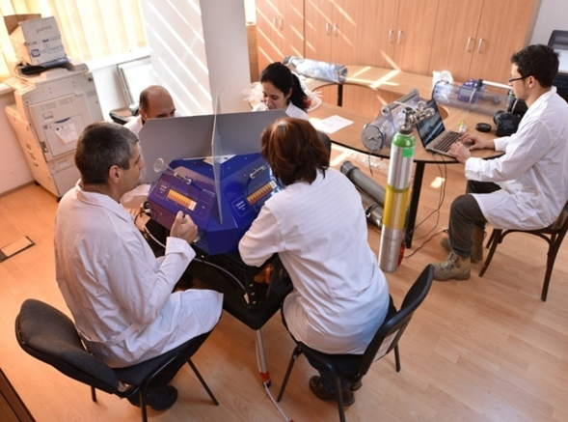
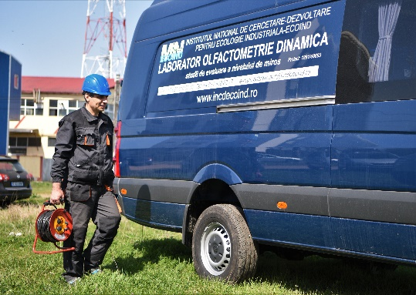
Cum evaluam nivelul de miros?
Metoda de determinare a concentratiei de miros prin olfactometrie dinamica - SR EN 13725:2008 - utilizeaza membrii din panel ca si senzori.
membrii din panel (evaluatori) - persoane care trec printr-un program strict de selectie/instruire si au o sensibilitate si fidelitate compatibile cu cerintele standardului, utilizand vapori de n-butanol ca si gaz de referinta.
Echipamente: a) olfactometre - sisteme avansate de dilutie, comandate de un soft dedicat, care dilueaza probele si le transmit catre membrii de panel; b) sisteme de prelevare
Unitate europeana de miros: ou_{E}/m³ - cantitatea de substante mirositoare prezente in unitatea de volum (1m³) de gaz odorant in conditii standard (20⁰C si 101,3kPa) la pragul de perceptie al grupului de evaluatori;
Modelarea matematica a dispersiei mirosului in aer.

Slide 5
Impactul mirosului – factorii FIDOL
FIDOL: frecventa, intensitate, durata, caracter ofensiv, locatie.
Frecventa
cu cat un miros este prezent mai des in viata unei persoane, cu atat devine mai deranjant
Intensitatea
Intensitatea este in directa corelare cu caracterul ofensiv, concentratia avand un rol mai putin important;
Caracterul ofensiv
incadrarea subiectiva a unui miros ca fiind placut sau neplacut.
pragul de perceptie a mirosului nu ia in consideratie si caracterul ofensiv: ex. mirosul generat de o unitate de panificatie are un caracter ofensiv foarte diferit de cel generat de o statie de epurare, la acceasi concentratie.

Slide 6
Impactul mirosului – factorii FIDOL
Locatia
Impactul unui miros este in directa corelare cu asteptarile persoanelor care locuiesc in zona respectiva.
mirosurile asociate unei zone industriale sunt mult mai usor tolerate in vecinatatea acestora. La fel si in cazul mirosurilor generate de procese naturale cum ar fi mlastinile sau a celor generate de activitatile din agricultura.
Nu este si cazul mirosurilor generate de depozitele de deseuri, statiile de epurare, agricultura la nivel industrial;
Durata
durata in care mirosul este resimtit este in directa corelare cu impactul acestuia;
cu cat durata unui eveniment olfactiv este mai scurta cu atat este mai usor acceptat .

Slide 7
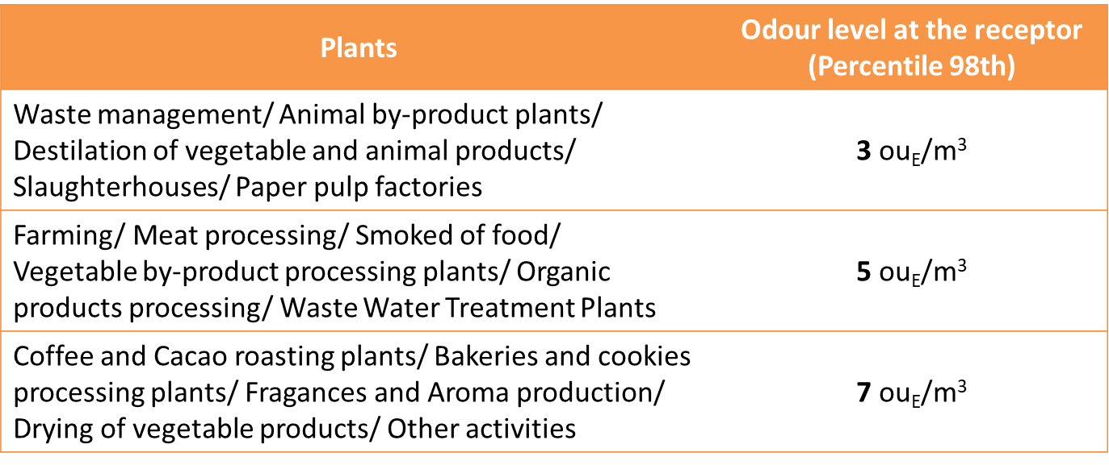
Reglementari pe plan international
Propunere reglementare - Spania

Slide 8
Reglementari pe plan international
Reglementari miros - Italia
New activities
Limits, 98th percentile | At the first receptor
Residential areas | 2 ou_{E}/m³
Commercial areas | 3 ou_{E}/m³
Agricultural or industrial areas | 4 ou_{E}/m³
Existing activities
Limits, 98th percentile | further than 500 m | between 200 m and 500 m | within 200 m
Residential areas | 1 ou_{E}/m³ | 2 ou_{E}/m³ | 3 ou_{E}/m³
Commercial areas | 2 ou_{E}/m³ | 3 ou_{E}/m³ | 4 ou_{E}/m³
Agricultural or industrial areas | 3 ou_{E}/m³ | 4 ou_{E}/m³ | 5 ou_{E}/m³

Slide 9
Reglementari pe plan national
Reglementari referitoare la calitatea aerului inconjurator:
Legea 104/ 2011 privind calitatea aerului inconjurator care stabileste limite maxime admise pentru principalii poluanti din aerul ambiental: dioxid de sulf, dioxid de azot, monoxid de carbon, pulberi PM10 etc;
STAS 12574-87 - Aer din zonele protejate, reglementeaza principalii poluanti chimici generatori de miros : amoniac, hidrogen sulfurat, aldehide, mercaptani etc.
Reglementari referitoare la nivelul de miros:
Ordinul 119/2014 pentru aprobarea normelor de igiena si sanatate publica privind mediul de viata al populatiei – stabileste distantele fata de zonele sensibile;
Legea 278 din 2013 privind emisiile industriale, prin respectarea recomandarilor BREF/BAT se asigura un nivel acceptabil al poluantilor chimici in aer si implicit al nivelului de miros

Slide 10
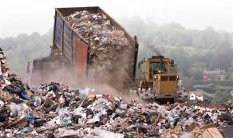
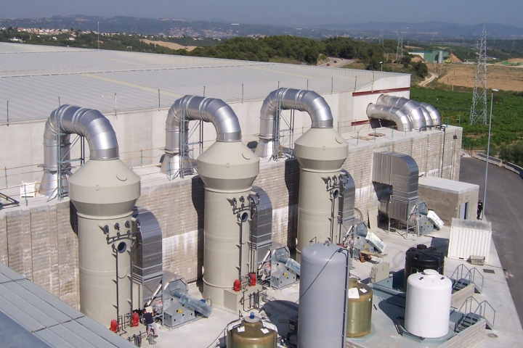
Studiu de caz – Evaluarea nivelului miros generat de un depozit de deseuri
Obiectivele studiului:
evaluarea nivelului de miros generat de un depozit conform de deseuri localizat intr-o zona urbana aglomerata utilizand metoda olfactometriei dinamice.
evaluarea nivelului poluarii chimice cu compusi specifici: NH₃, H₂S si VOC si corelarea cu nivelul de miros.

Slide 11
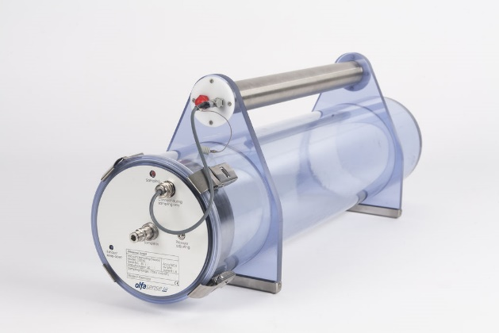
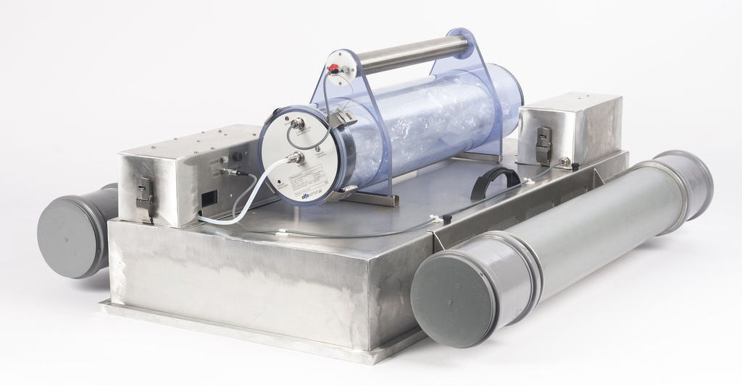
Prelevarea probelor de miros
Durata campaniei de prelevare: 1saptamana, la mijlocul lunii Aprilie 2017 (prelevari zilnice din aerul ambiental).
Punctele de prelevare: functie de directia vantului
Tipul prelevatorului: dispozitiv vacuumatic cu pungi speciale de NalophanTM (10L) pentru miros.
Timpul de prelevare: aprox. 30 ± 10s in cursul diminetii
Parametrii meteorologici monitorizati: temperatura, umiditate, presiune, directie si viteza vant.

Slide 12
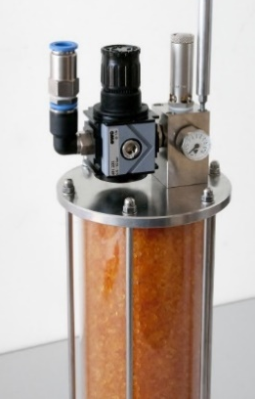
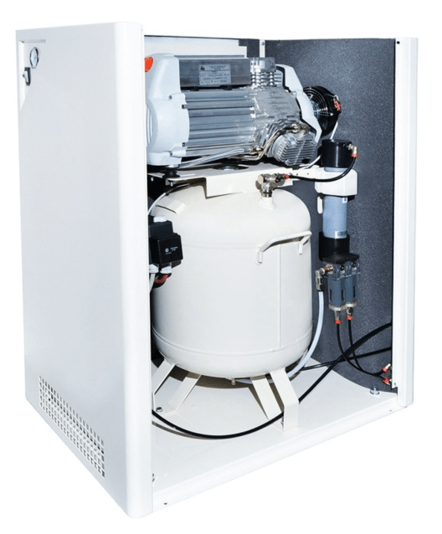
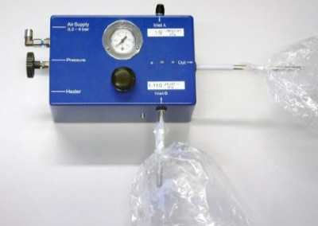
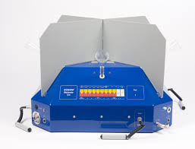
Determinarea nivelului de miros
Metoda de determinare: metoda olfactometriei dinamice SR EN 13725:2003
Echipamentul de masurare: olfactometru Odournet T08, Odournet GMBH, Germania. Echipamentul utilizeaza metoda DA/NU, este conform cerintelor standardului si este instalat intr-un laborator mobil pentru a reduce la minim perioada dintre prelevare si determinare. Toate probele au fost analizate in cel mult 6 ore de la prelevare.
Sistem de detectie: 4 evaluatori umani, cu o buna justete si fidelitate a raspunsului (verificati cu un MRC de n-butanol inaintea fiecarei analize).

Slide 13
Rezultate si discutii
Rezultatele studiului de caz: media, mediana, deviatia standard, valorile extreme (min si max) si rezultatele testului de normalitate a distributiei.

Slide 14
Rezultate si discutii
valori ridicate ale concentatiilor de miros, care variaza in limite largi – sursa discontinua de miros.
concentratiile de amoniac se situeaza in mod constant sub valorile CMA corespunzatoare unui timp de mediere de 30 min.
concentratiile de hidrogen sulfurat se situeaza peste valorile CMA corespunzatoare unui timp de mediere de 30 min determinand nu numai o concentratie ridicata de miros, dar si un risc potential asupra sanatatii populatiei din zona.
Concentratiile de COV sunt scazute, dar foarte bine corelate cu mirosul si cu poluantii chimici. O posibila explicatie pentru concentratiile mici de COV: posibila existenta a unui sistem de recuperare biogas si functionarea corespunzatoare a acestuia.
Directia vantului nu a fost constanta pe parcursul perioadei de prelevare indicand faptul ca este posibila poluarea oricarei zone din jurul depozitului,
viteza scazuta a vantului - reprezinta un dezavantaj pentru dispersia poluantilor, in mod special pentru zonele din imediata vecinatate;
Obs. Masuratorile au fost efectuate la limita incintei, nu la limita zonei de protectie sanitara.

Slide 15
Evaluarea impactului
Evaluarea impactului s-a realizat utilizand factorii FIDOL. In functie de acesti factori acceasi concentratie de miros poate fi acceptabila sau nu. In cazul acestui studiu de caz toti factorii influenteaza negativ perceptia concentratiei de miros contribuind la un grad ridicat de discomfort:
frecventa deasa;
intensitate foarte ridicata;
durata in general lunga;
caracter ofensiv foarte ridicat;
localizarea: in apropierea unor complexe rezidentiale.
Rezultatele indica faptul ca impactul depozitului de deseuri asupra calitatii aerului din imediata vecinatate este unul semnificativ. Atat determinarile de miros cat si cele chimice indica valori ridicate, bine corelate intre ele si cu parametrii meteo;

Slide 16
Va multumim pentru atentie!
Persoana de contact: Elena Bucur, Andrei Vasile, poluare.aer@incdecoind.ro

